Slide 1
“不忘初心，牢记使命”“主题教育——调研工作汇报
——关于提升基层党组织工作效能的调研报告
服装学院党委中法学生党支部
2019.10.12

Slide 2
一、调研目的及意义
调研目的
完善基层党组织架构，发挥战斗堡垒作用
以习近平新时代社会主义思想武装头脑，提升基层党组织能效与质量
调研意义
荣誉获奖

Slide 3
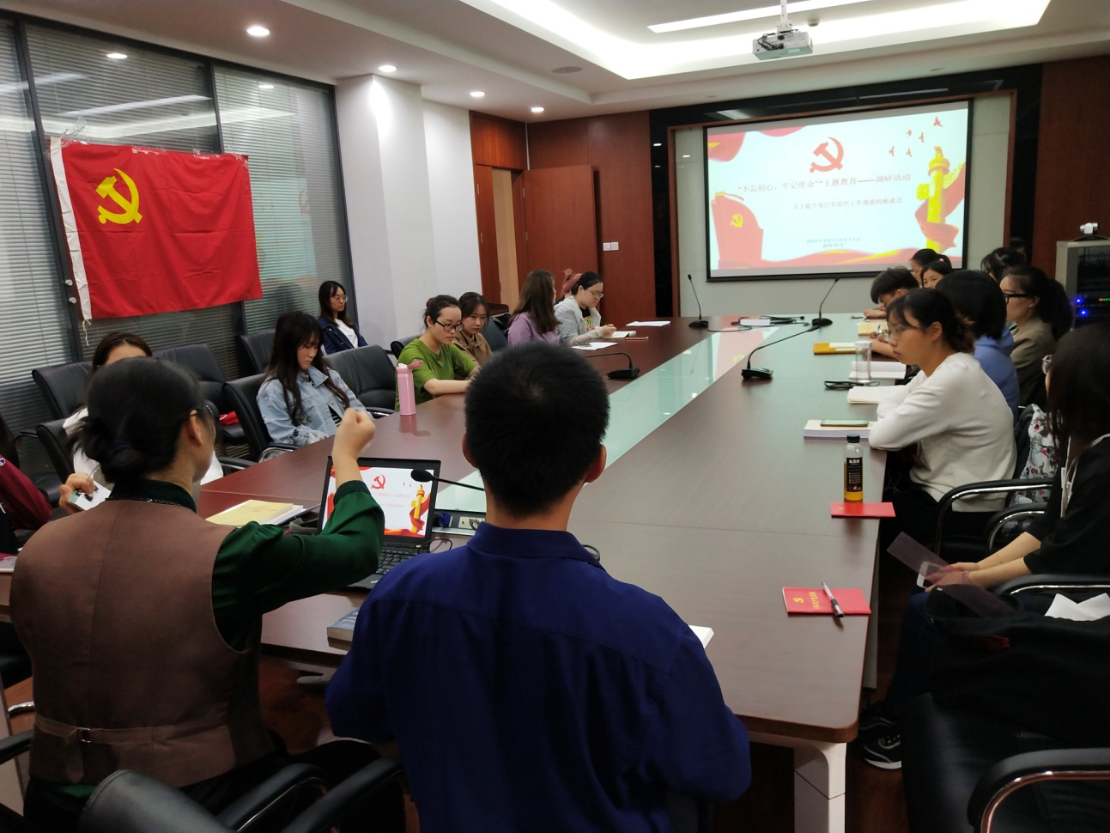
二、调查过程
调研时间：2019年10月12日
调研地点：长宁校区教学楼103会议室
调研对象：中法学生党支部师生党员、部分积极分子
调研方式：座谈会

Slide 4
三、调研发现的问题
01
理论学习深度有待加强
02
支部党员发挥模范作用不够
03
学生对党支部党员发展的流程不够明确
04
党支部架构不健全

Slide 5
三、调研发现的问题
（四）关注长宁校区师生反映的热点问题
关于学生夜自修教室问题 关于长宁校区食堂晚餐问题
关于学生宿舍楼快递柜问题
关于学生浴室冷热水出水不均匀

Slide 6
四、调研形成的成果
组织建构完整
1、校党支部基层→建构完整→发挥党支部战斗堡垒作用
发挥党员模范作用
2、全体师生党员→加强理论学习，学以致用，知行合一
3、坚持开展“三会一课”、加强基层党建规范
基层党组织效能化提升
结合特色，打造品牌
4、结合专业特色，积极推出、打造“党建+文化”品牌
荣誉获奖

Slide 7
五、后续改进举措
结合”不忘初心，牢记使命“主题教育，立足支部实际情况，以基层党组织效能提升为工作靶向，有目的有计划地开展学习整改和工作落实。
党支部建设
1. 增强了基层党支部建设，充分发挥党支部战斗堡垒作用
党员示范引领
2. 学院全体师生党员在工作学习中示范引领 ，发挥党员先锋模范作用
传承与发扬
3. 坚持传承与发扬 ——传承学院基层党组织的成熟做法，发扬基层党组织党建工作的优良传统
关心群众
4. 校内热点问题可以反映给校领导，加强与校职能部门沟通

Slide 8
五、后续改进举措
关于2019年9月27日周五夏校长与长宁校区学生代表午餐会服装学院中法合作办学专业学生的提议
大四：关于自修教室：
因为教学楼晚上关闭使得同学们没有自习的地方，我们建议学校能够在综合楼三楼大厅内，摆放一些课桌椅供我们复习；鉴于我们专业的特殊性，更希望能设置在教学楼与类似于缝纫教室这样的专业教室供同学们使用。交流开放时间希望定为晚上6点至10点。我们也会督促同学们自觉把垃圾带到指定地点，保持教室的整洁。
关于考研：
鉴于每年学生质量的上升以及考研意向的同学增多，建议学院能效仿别的学校组织开设考研复习班，为有考研意向的同学科普考研的注意事项与流程，并能对考研组织系统化的学习。
大三：关于浴室：
浴室对同学隐私保护不周，为保护个人隐私建议更改或者再开一扇门正对浴室，从浴室出来之后可以直接面对楼梯。
浴室通风不畅，已有同学由于过于闷热引发头晕现象，建议安装排风。
浴室换衣间没有安装排水经常积水，已经导致多人摔倒，建议对更衣室排水进行改造。
浴室隔间挡板设计不合理，同学们洗澡时感到不便。
希望能尽快安装新的，安全的置物架。
大二：关于快递柜和摄像头
由于我校区人流密集经常发生快递外卖被偷或者错拿现象，且现有快递架处于监控无法拍摄区域常常造成学生的财物损失，也应学校后勤部的建议，强烈建议在寝室楼下安装蜂巢快递柜以及监控摄像头，从此杜绝该类现象发生。
大一：关于食堂晚餐
1）丰富一点，现在仅有三荤一素，且是中午剩下的，建议开设学生喜爱的健康食品
2）建议招标社会的饮食行业，品种丰富，餐饮企业自负盈亏，做得好就留下
参加学生名单：周永翔、陈又菲、孙元源、胡湘兰。

Slide 9
五、后续改进举措
关于午餐会提议的整改与反馈情况
1. 长宁校区的晚自习教室得到落实
2. 长宁校区的食堂供应大幅度改善：专门辟出师生窗口；早餐供应丰富且供应时间延长；
食堂提供晚餐，吸引了近百名学生用餐
3. 其他提议有待进一步落实与改进。

Slide 10
汇报完毕，请您指导!
2019年10月15日 张漪

